Slide 1

PHÒNG GIÁO DỤC VÀ ĐÀO TẠO QUẬN LONG BIÊN
TRƯỜNG TIỂU HỌC PHÚC LỢI
TIẾNG VIỆT
ĐỌC
BÀI 27: CHUYỆN QUẢ BẦU
(TIẾT 1+2)

Slide 2







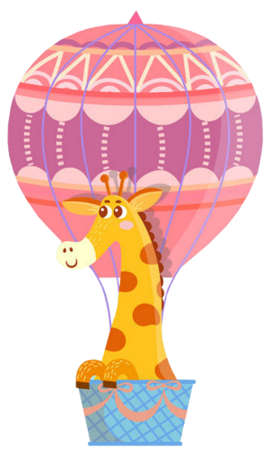



BAY LÊN NÀO

Slide 3

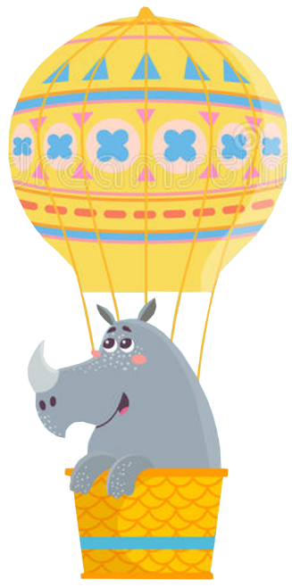

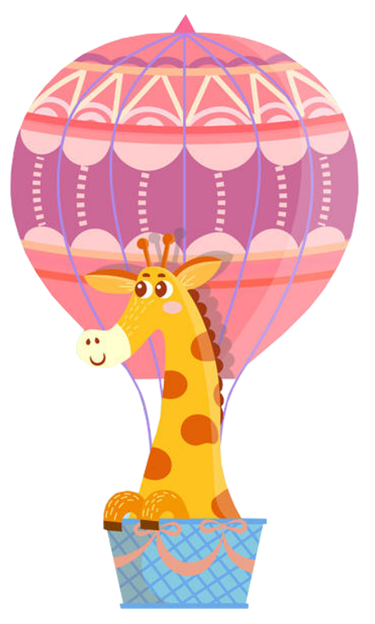
Khám phá
Hổ
Sư tử
Tê giác
Khỉ
Ngựa vằn
Voi
Hươu cao cổ

Slide 4

Nơi nào được gọi là “ quê cha đất tổ”?
Phú Thọ

Slide 5
Điền vào chỗ trống:
Dù ai đi ngược về xuôi
Nhớ ngày Giỗ Tổ mùng “…”.
Mười tháng ba

Slide 6
“Đường vô xứ Nghệ quanh quanh
Non xanh nước biếc như tranh họa đồ”
Câu thơ trên nói đến miền nào?
Miền Trung

Slide 7
“Đồng Tháp Mười cò bay thẳng cánh
Nước Tháp Mười lóng lánh cá tôm”
Câu thơ trên nhắc tới vùng đất nào?
Nam Bộ

Slide 8
Giải nghĩa từ “ ca dao”?
thơ do nhân dân sáng tác, được truyền miệng.

Slide 9
Trong bài “ trên các miền đất nước” nhắc đến vị vua nào?
Vua Hùng

Slide 10
Trang phục truyền thống của Việt Nam là gì?
Áo dài

Slide 11

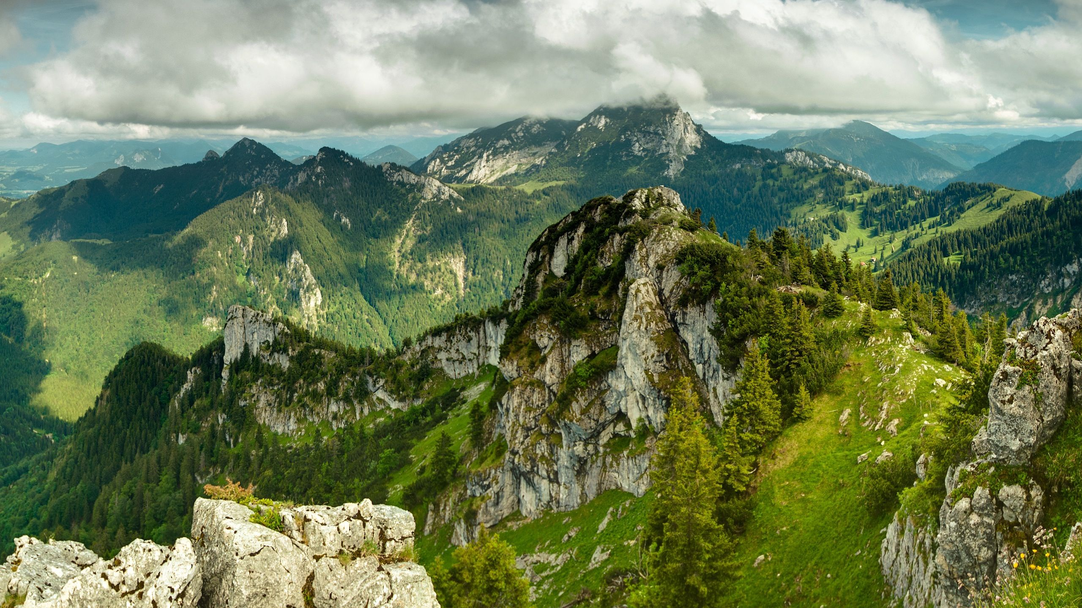
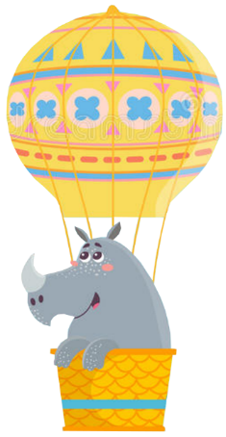





Slide 12

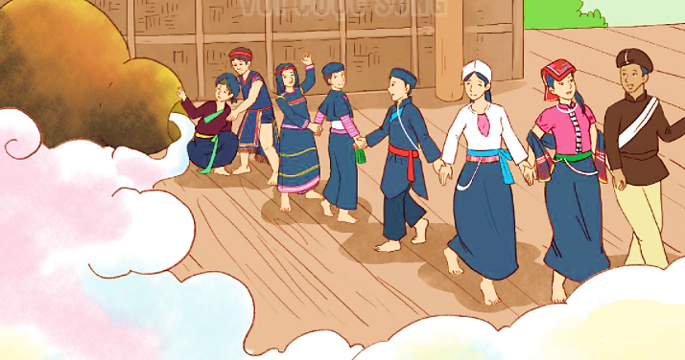
CHUYỆN QUẢ BẦU
BÀI 27
BÀI 27
Dựa vào tranh minh họa, hãy đoán xem câu chuyện nói về điều gì.

Slide 13

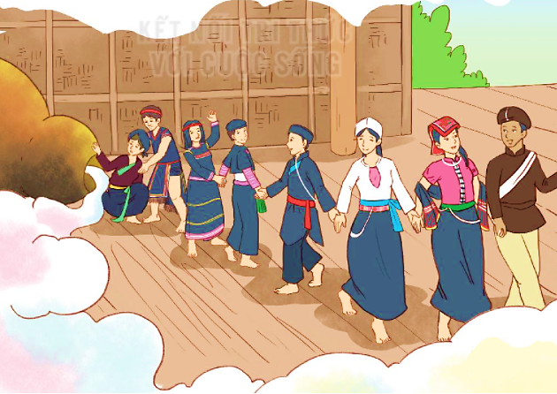
ĐỌC MẪU
CHUYỆN QUẢ BẦU
Ngày xưa có vợ chồng nọ đi rừng, bắt được một con dúi. Dúi xin tha, họ thương tình tha cho nó.
Để trả ơn, dúi báo sắp có lũ lụt rất lớn
và chỉ cho họ cách tránh. Họ nói với bà
con nhưng chẳng ai tin. Nghe lời dúi, họ
khoét rỗng khúc gỗ to, chuẩn bị thức ăn
bỏ vào đó. Vừa chuẩn bị xong mọi thứ thì mưa to, gió lớn, nước ngập mênh mông. Muôn loài chim trong biển nước. Nhờ sống trong khúc gỗ nổi, vợ chồng nhà nọ thoát nạn.

Slide 14
ĐỌC MẪU
CHUYỆN QUẢ BẦU
Ít lâu sau, người vợ sinh ra một quả bầu.
Một hôm, đi làm nương về, họ nghe tiếng cười đùa từ gác bếp để quả bầu. Thấy lạ, họ lấy quả bầu xuống, áp tai nghe thì có tiếng lao xao. Người vợ bèn lấy que dùi quả bầu.
Lạ thay, từ trong quả bầu, những con người bé nhỏ bước ra. Người Khơ Mú ra trước. Tiếp đến, người Thái, người Mường, người Dao, người Mông, người Ê-đê, người Ba-na, người Kinh,... lần lượt ra theo.
Đó là tổ tiên của các dân tộc anh em trên đất nước ta ngày nay.
(Theo Truyện cổ Khơ Mú)

Slide 15
Luyện đọc từ khó
CHUYỆN QUẢ BẦU
Ngày xưa có vợ chồng nọ đi rừng, bắt được một con dúi. Dúi xin tha, họ thương tình tha cho nó.
Để trả ơn, dúi báo sắp có lũ lụt rất lớn
và chỉ cho họ cách tránh. Họ nói với bà
con nhưng chẳng ai tin. Nghe lời dúi, họ
khoét rỗng khúc gỗ to, chuẩn bị thức ăn
bỏ vào đó. Vừa chuẩn bị xong mọi thứ thì mưa to, gió lớn, nước ngập mênh mông. Muôn loài chim trong biển nước. Nhờ sống trong khúc gỗ nổi, vợ chồng nhà nọ thoát nạn.

Slide 16
Luyện đọc từ khó
CHUYỆN QUẢ BẦU
Ít lâu sau, người vợ sinh ra một quả bầu.
Một hôm, đi làm nương về, họ nghe tiếng cười đùa từ gác bếp để quả bầu. Thấy lạ, họ lấy quả bầu xuống, áp tai nghe thì có tiếng lao xao. Người vợ bèn lấy que dùi quả bầu.
Lạ thay, từ trong quả bầu, những con người bé nhỏ bước ra. Người Khơ Mú ra trước. Tiếp đến, người Thái, người Mường, người Dao, người Mông, người Ê-đê, người Ba-na, người Kinh,... lần lượt ra theo.
Đó là tổ tiên của các dân tộc anh em trên đất nước ta ngày nay.
(Theo Truyện cổ Khơ Mú)

Slide 17
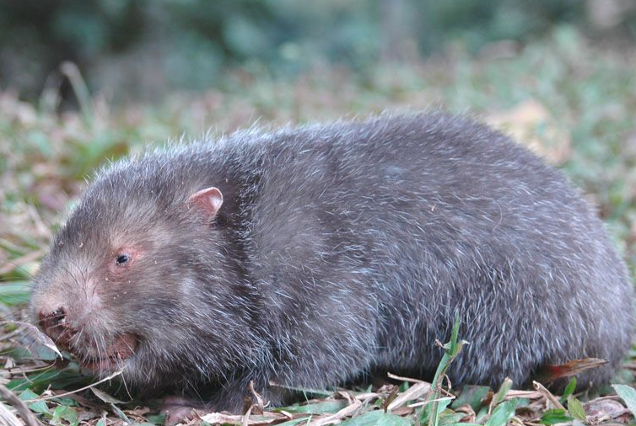
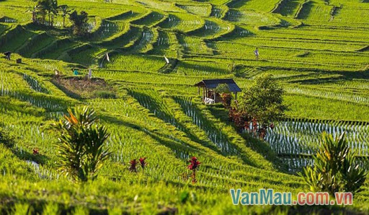
Giải nghĩa từ
Con dúi
: loài thú nhỏ, ăn củ và rễ cây, sống trong hang đất.
Nương
: đất trồng trên đồi, núi hoặc bãi cao ven sông.
Tổ tiên
: những người đầu tiên sinh ra một dòng họ hay một dân tộc.

Slide 18
Một số câu văn dài
Để trả ơn, dúi báo sắp có lũ lụt rất lớn và chỉ cho họ cách tránh.
Nghe lời dúi, họ khoét rỗng khúc gỗ to, chuẩn bị thức ăn bỏ vào đó. Vừa chuẩn bị xong mọi thứ thì mưa to, gió lớn, nước ngập mênh mông.

Slide 19


Đọc nối tiếp đoạn
CHUYỆN QUẢ BẦU
Ngày xưa có vợ chồng nọ đi rừng, bắt được một con dúi. Dúi xin tha, họ thương tình tha cho nó.
Để trả ơn, dúi báo sắp có lũ lụt rất lớn
và chỉ cho họ cách tránh. Họ nói với bà
con nhưng chẳng ai tin. Nghe lời dúi, họ
khoét rỗng khúc gỗ to, chuẩn bị thức ăn
bỏ vào đó. Vừa chuẩn bị xong mọi thứ thì mưa to, gió lớn, nước ngập mênh mông. Muôn loài chim trong biển nước. Nhờ sống trong khúc gỗ nổi, vợ chồng nhà nọ thoát nạn.

Slide 20

CHUYỆN QUẢ BẦU
Ít lâu sau, người vợ sinh ra một quả bầu.
Một hôm, đi làm nương về, họ nghe tiếng cười đùa từ gác bếp để quả bầu. Thấy lạ, họ lấy quả bầu xuống, áp tai nghe thì có tiếng lao xao. Người vợ bèn lấy que dùi quả bầu.
Lạ thay, từ trong quả bầu, những con người bé nhỏ bước ra. Người Khơ Mú ra trước. Tiếp đến, người Thái, người Mường, người Dao, người Mông, người Ê-đê, người Ba-na, người Kinh,... lần lượt ra theo.
Đó là tổ tiên của các dân tộc anh em trên đất nước ta ngày nay.
(Theo Truyện cổ Khơ Mú)

Slide 21
Đọc toàn bài
CHUYỆN QUẢ BẦU
Ngày xưa có vợ chồng nọ đi rừng, bắt được một con dúi. Dúi xin tha, họ thương tình tha cho nó.
Để trả ơn, dúi báo sắp có lũ lụt rất lớn
và chỉ cho họ cách tránh. Họ nói với bà
con nhưng chẳng ai tin. Nghe lời dúi, họ
khoét rỗng khúc gỗ to, chuẩn bị thức ăn
bỏ vào đó. Vừa chuẩn bị xong mọi thứ thì mưa to, gió lớn, nước ngập mênh mông. Muôn loài chìm trong biển nước. Nhờ sống trong khúc gỗ nổi, vợ chồng nhà nọ thoát nạn.

Slide 22
Đọc toàn bài
CHUYỆN QUẢ BẦU
Ít lâu sau, người vợ sinh ra một quả bầu.
Một hôm, đi làm nương về, họ nghe tiếng cười đùa từ gác bếp để quả bầu. Thấy lạ, họ lấy quả bầu xuống, áp tai nghe thì có tiếng lao xao. Người vợ bèn lấy que dùi quả bầu.
Lạ thay, từ trong quả bầu, những con người bé nhỏ bước ra. Người Khơ Mú ra trước. Tiếp đến, người Thái, người Mường, người Dao, người Mông, người Ê-đê, người Ba-na, người Kinh,... lần lượt ra theo.
Đó là tổ tiên của các dân tộc anh em trên đất nước ta ngày nay.
(Theo Truyện cổ Khơ Mú)

Slide 23
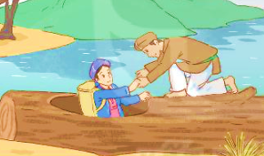
TRẢ LỜI CÂU HỎI
1. Con dúi nói với hai vợ chồng điều gì?
→ Con dúi báo sắp có lũ lụt rất lớn và chỉ cho họ cách tránh.
2. Nhờ đâu hai vợ chồng thoát khỏi nạn lũ lụt?
→ Nhờ nghe lời con dúi, hai vợ chồng khoét rỗng một khúc gỗ to, chuẩn bị thức ăn bỏ vào đó nên đã thoát khỏi nạn lũ lụt.

Slide 24
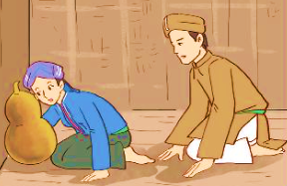
3. Những sự việc kì lạ nào xảy ra sau khi hai vợ chồng thoát khỏi nạn lũ lụt?
→ Người vợ sinh ra một quả bầu. Từ trong quả bầu, những con người bé nhỏ bước ra.
4. Theo em, câu chuyện nói về điều gì?
Giải thích về nạn lũ lụt hàng năm
Giải thích về nguồn gốc các dân tộc trên đất nước ta
Nêu cách phòng chống thiên tai, lũ lụt.

Slide 25
Luyện đọc lại
CHUYỆN QUẢ BẦU
Ngày xưa có vợ chồng nọ đi rừng, bắt được một con dúi. Dúi xin tha, họ thương tình tha cho nó.
Để trả ơn, dúi báo sắp có lũ lụt rất lớn
và chỉ cho họ cách tránh. Họ nói với bà
con nhưng chẳng ai tin. Nghe lời dúi, họ
khoét rỗng khúc gỗ to, chuẩn bị thức ăn
bỏ vào đó. Vừa chuẩn bị xong mọi thứ thì mưa to, gió lớn, nước ngập mênh mông. Muôn loài chim trong biển nước. Nhờ sống trong khúc gỗ nổi, vợ chồng nhà nọ thoát nạn.

Slide 26
Luyện đọc lại
CHUYỆN QUẢ BẦU
Ít lâu sau, người vợ sinh ra một quả bầu.
Một hôm, đi làm nương về, họ nghe tiếng cười đùa từ gác bếp để quả bầu. Thấy lạ, họ lấy quả bầu xuống, áp tai nghe thì có tiếng lao xao. Người vợ bèn lấy que dùi quả bầu.
Lạ thay, từ trong quả bầu, những con người bé nhỏ bước ra. Người Khơ Mú ra trước. Tiếp đến, người Thái, người Mường, người Dao, người Mông, người Ê-đê, người Ba-na, người Kinh,... lần lượt ra theo.
Đó là tổ tiên của các dân tộc anh em trên đất nước ta ngày nay.
(Theo Truyện cổ Khơ Mú)

Slide 27
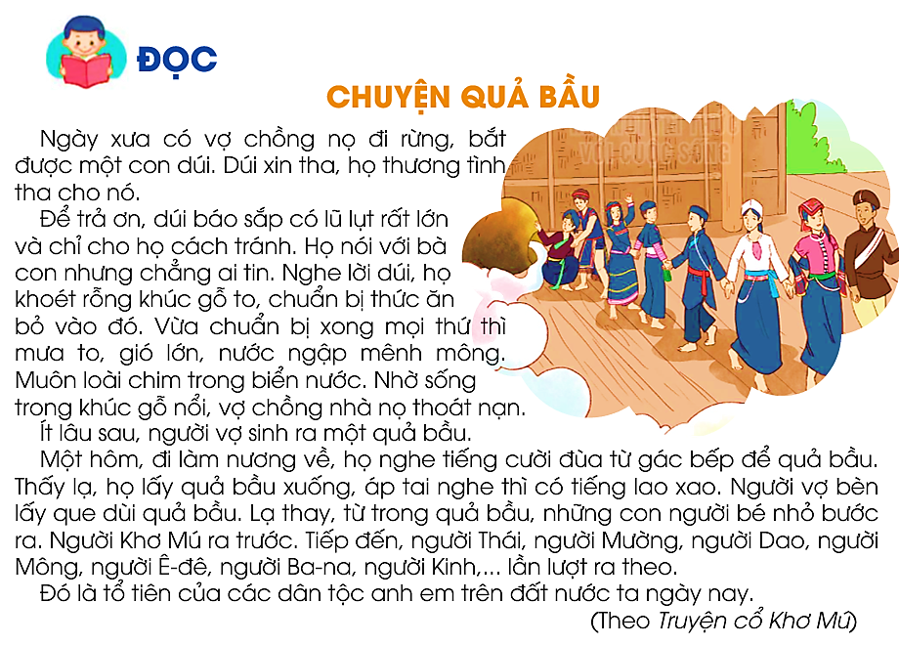
LUYỆN TẬP
1. Viết tên 3 dân tộc trong bài đọc.
→ Khơ Mú, Thái, Mường, Dao, Mông, Ê-đê, Ba-na, Kinh.

Slide 28
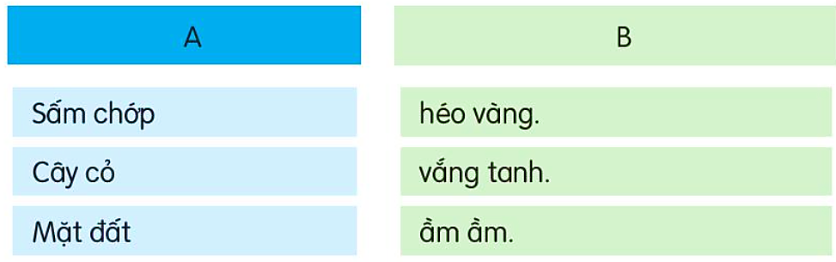
LUYỆN TẬP
2. Kết hợp từ ngữ ở cột A với từ ngữ ở cột B để tạo câu nêu đặc điểm.

Slide 29

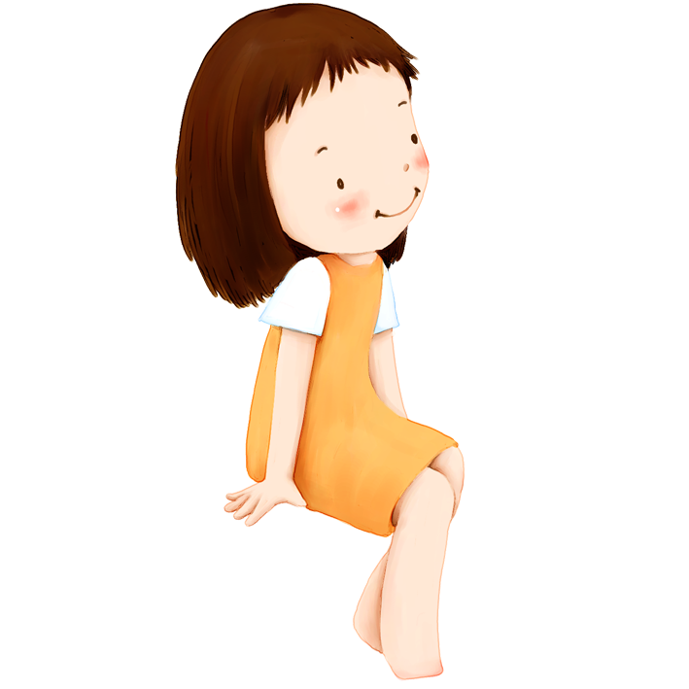
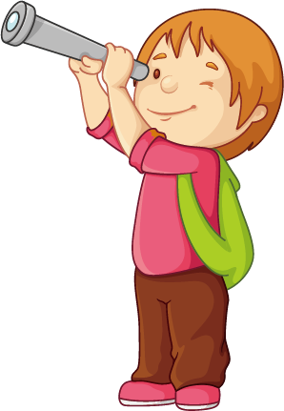

Hôm nay,
em đã học những
nội dung gì?

Slide 30
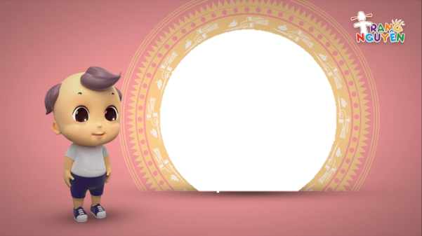
Định hướng tiếp theo
Về nhà đọc và trả lời bài.
Chuẩn bị bài học sau.

Slide 31











Chúc các con
Chăm ngoan, học giỏi

